Slide 1
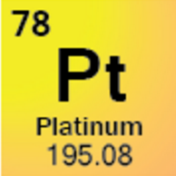
BENEMÉRITA UNIVERSIDAD AUTÓNOMA DE PUEBLA
Easy-PT
Integrantes del equipo:
González Moreno Karina
Lozano Sánchez Iván

Slide 2
Easy-PT
Aplicación que permite al usuario aprender la tabla periódica de forma entretenida
(Easy-PT)

Slide 3


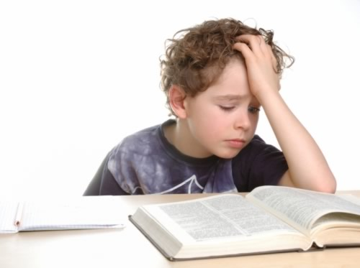
Problemática
Actualmente en escuelas secundarias públicas se presenta el problema de que los niños al llevar la materia de química, tienen que aprenderse la tabla periódica, la cual consta de 119 elementos que se dividen en un total de 18 grupos, 10 de ellos “cortos” y 8 “largos”; además de 7 períodos y 5 bloques.
Esto es un problema que se ha detectado en ellos, puesto que les cuesta retener toda la información y de esto se deriva el del bajo rendimiento académico .

Slide 4
Justificación
BLA BLA BLA

Slide 5
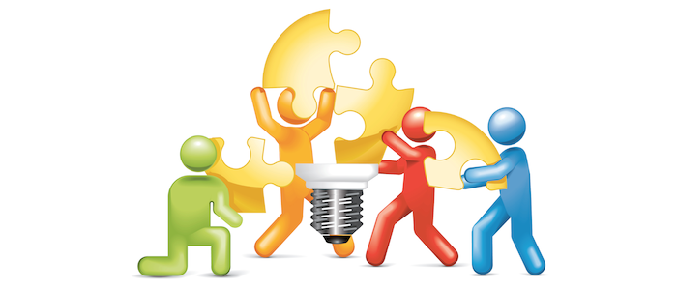
Innovación
Actualmente existen muchas aplicaciones móviles ya que la tecnología evoluciona a pasos agigantados y cada vez es más fácil encontrar aplicaciones enfocadas al mismo tema u objetivo.
Pero en particular, ésta aplicación pretende obtener una forma diferente y efectiva de aprender y cumplirá con su objetivo.

Slide 6
Innovación
Para poder atraer la atención estudiantil se ha revisado el tema de diseño de App Móviles para niños y hace mención a que una app para niños no es como una app para adultos, debe de ser lo más simple posible, sin elementos que puedan distraer su aprendizaje. El menú principal debe de ser muy visual, fácil de usar y categorizado, es decir, si la app tiene más de un juego deben de encontrarse en el mismo apartado. Por otro lado, los botones deben de distinguirse para que los niños sepan que son interactivos.

Slide 7
¿En qué consiste?
El proyecto consiste en la creación de una aplicación móvil que permitirá al usuario (alumno) aprender todos los elementos de la tabla periódica de una forma rápida y entretenida, ésta aplicación tendrá varias formas de juego y además una capacitación que le permitirá reforzar conocimientos.
El objetivo del juego debe de ser explícito para que el niño entienda fácilmente qué tiene que hacer.

Slide 8
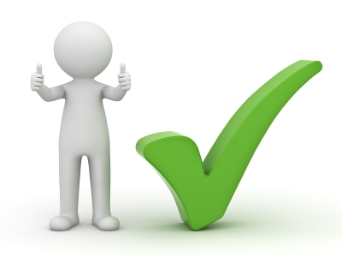
¿Cómo lograrlo?
Para lograr este proyecto será necesario contar con el equipo correspondiente, se va a programar en lenguaje Swift, para ello se requiere la instalación del software XCode, esto no es un problema ya que la facultad de Ciencias de la Computación nos brinda de forma gratuita el uso del laboratorio (ILab).

Slide 9
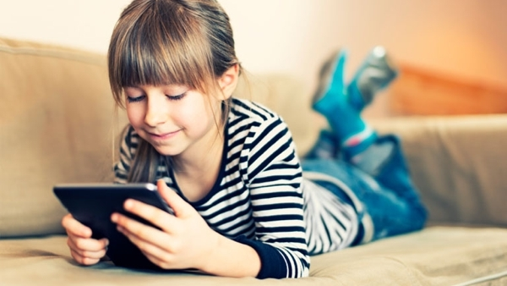
¿Qué se espera?
Tener la aplicación totalmente funcional cumpliendo su principal objetivo, trabajar en tiempo y forma establecida, realizar pruebas finales a usuarios que estén cursando el primer año de secundaria para validar resultados y seguir mejorando en caso de alguna falla.
Contribuir con el desempeño académico de los estudiantes.
Normalmente los niños suelen usar la Tablet por lo que también se pretende diseñar para este dispositivo.

Slide 10
Presupuesto
Desarrollar la aplicación no requiere de ingresos al inicio ya que se trabajará de forma gratuita pero si la aplicación resulta funcional y todo un éxito, se pretende subirla al Apple Store, pero debido a que no es gratuito el servicio es necesario seguir ciertas indicaciones como registros y sobre todo pagar la cuota anual de desarrollador de Apple, sabemos dos casos, si se quiere que la aplicación se distribuyan sólo a través del Apple Store o también si se quiere que pueda ser instalada directamente en el dispositivo sin pasar por él.

Slide 11
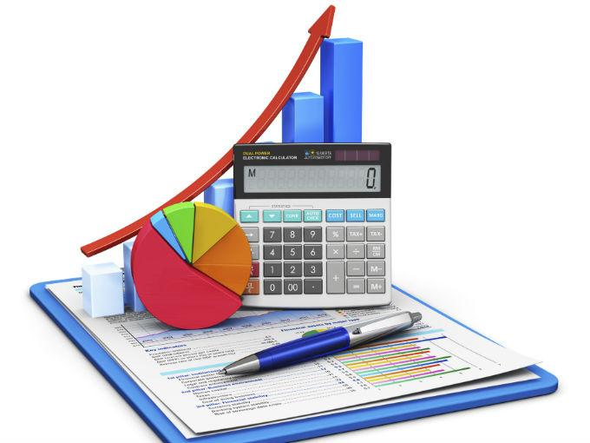
En nuestro caso se opta por elegir la cuota básica que ronda unos 99$ porque esta aplicación contará con un administrador que le permitirá anexar más juegos, entre otras cosas que tendrán un costo y éste será nuestro principal negocio. Esta cantidad tendrá que ser financiada por los integrantes que participarán en el desarrollo o bien, buscar un patrocinio.

Slide 12
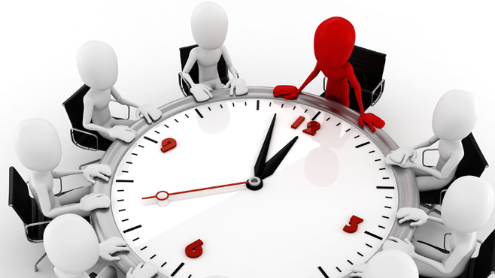
Tiempo
Este proyecto se entregará en fecha establecida (24 de junio del presente año) y los emprendedores son: Karina González e Iván Lozano como programadores, la experiencia es medianamente y se reforzará durante el desarrollo de la aplicación.

Slide 13
Referencias
http://es.slideshare.net/EnderMetrics/diseo-de-apps-mviles-para-nios

